Slide 1
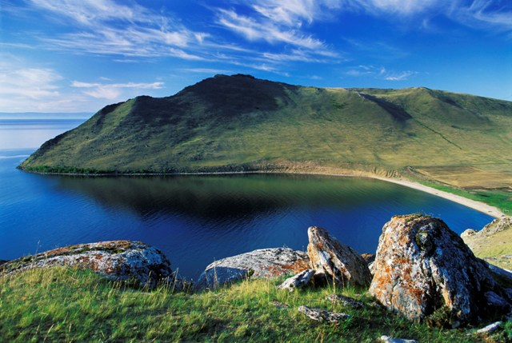
Озеро Байкал

Slide 2
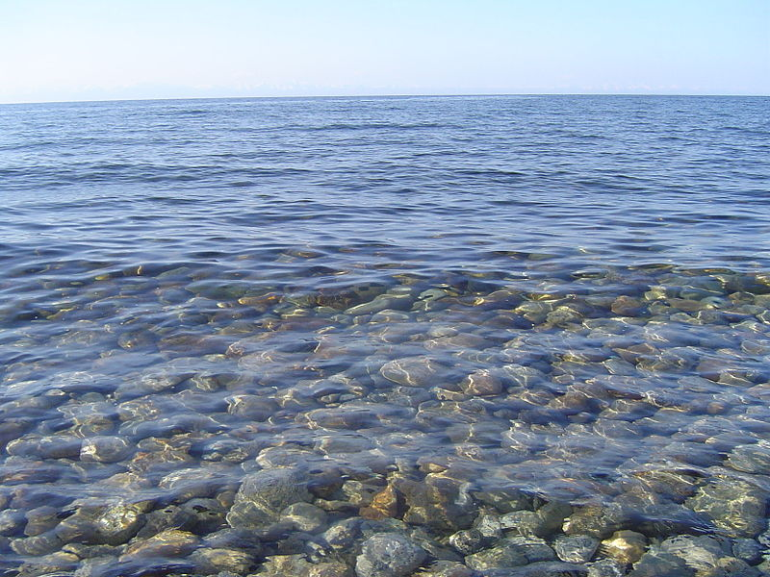

Slide 3
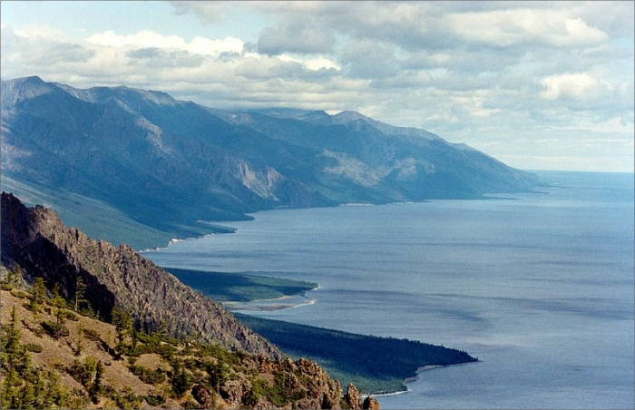
Вопрос о возрасте Байкала следует считать открытым. Обычно в литературе приводится цифра в 20-25 млн. лет. Однако применение различных методов определения возраста дает значения от 20-30 миллионов до нескольких десятков тысяч лет. Но, если допустить, что верна традиционная точка зрения, то Байкал можно считать и самым древним озером на Земле.

Slide 4
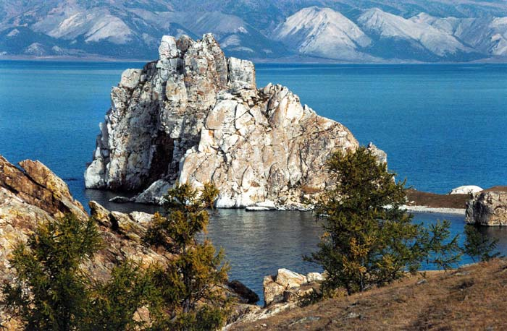
Объем воды в Байкале достигает около 23 тысяч кубических километров, что составляет 20% мировых и 90% российских запасов пресной воды. В Байкале воды больше, чем во всех пяти Великих американских озерах вместе взятых - те дотянули в сумме лишь до 22 725 км3. Ежегодно экосистема Байкала воспроизводит около 60 кубических километров прозрачной, насыщенной кислородом воды.

Slide 5
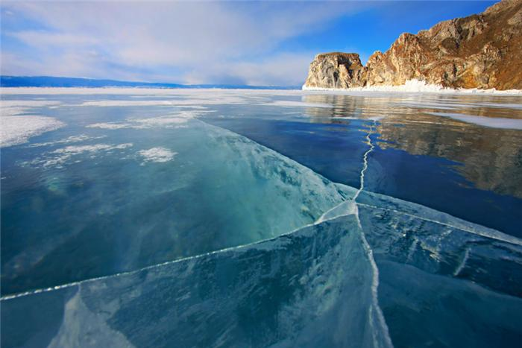

Slide 6
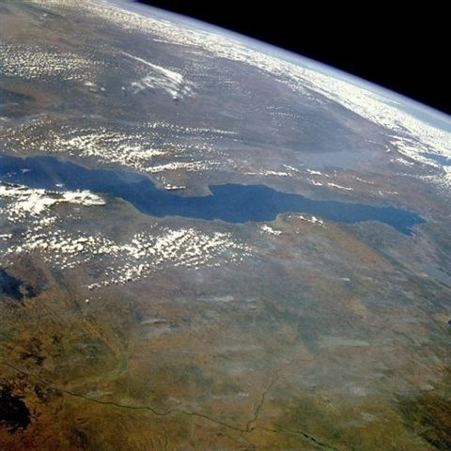
В Байкале обитает 2 630 видов и разновидностей растений и животных, 2/3 которых являются эндемиками, то есть обитают только в этом водоёме. Такое обилие живых организмов объясняется большим содержанием кислорода во всей толще байкальской воды.

Slide 7
На побережье Байкала находится три заповедника:

Slide 8
Баргузинский
Баргузинский государственный природный биосферный заповедник - один из старейших заповедников России. Создавался с целью восстановления и сохранения популяции соболя. Включает в себя собственно заповедник (263146 га) и биосферный полигон (111176 га).

Slide 9
Байкало-Ленский
Байкало-Ленский. Самый крупный и самый молодой заповедник Байкала. С севера территория Байкало-Ленского заповедника ограничена мысом Елохин, с юга - рекой Хейрем. Протяженность береговой линии заповедника от мыса Елохин до реки Хейрем - 110 км.

Slide 10
Байкальский заповедник
Байкальский заповедник - единственный из заповедников на берегах Байкала, не имеющий непосредственного выхода на берег озера, - северная граница заповедника образована рукотворными преградами - шоссейной и железной дорогами, проложенными вблизи берега Байкала. Восточная граница Байкальского заповедника проходит по долине реки Левая Мишиха, западная - по долине реки Выдриная. Протяженность заповедника вдоль береговой линии Байкала около 60 км.

Slide 11
Классификация рекреационных ресурсов территорий Байкала и его побережья:

Slide 12
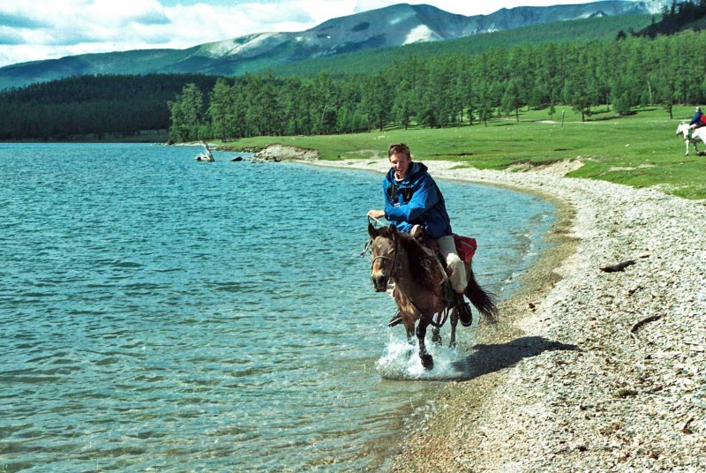
Многофункциональные, где сочетается лечение, спорт, распространение знаний о местных примечательностях, показ разного рода археологических памятников. К таким местам на Байкала в первую очередь можно отнести базы санаторно-курортного лечения, стационарного отдыха и туризма в районах Листвянки Иркутской области, Посольского сора и Горячинска в Бурятии.

Slide 13
Круглогодичные лечебно-оздоровительные, где так же в любое время года осуществляются некоторые виды санаторно-курортного лечения, организуются туристские походы по средней сложности маршрутам. Дома отдыха и базы одного типа сегодня распространены в районе Байкальска и Северо-Байкальска, Энхэлука и Хакусс.

Slide 14
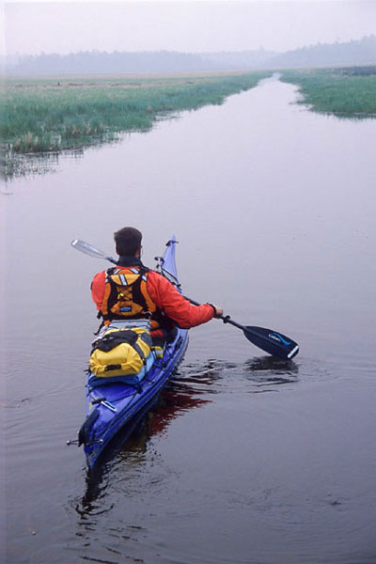
Спортивно-оздоровительные, в которых проводятся туристские походы и познавательные экскурсии, но в основном лишь в летнее время подобных «баз» на Байкале сегодня видимо-невидимо.

Slide 15
Охраняемые территории (заповедники), где организация отдыха и туризма ограничена установленными правилами и посещение которых возможно лишь при наличии разрешений.

Slide 16
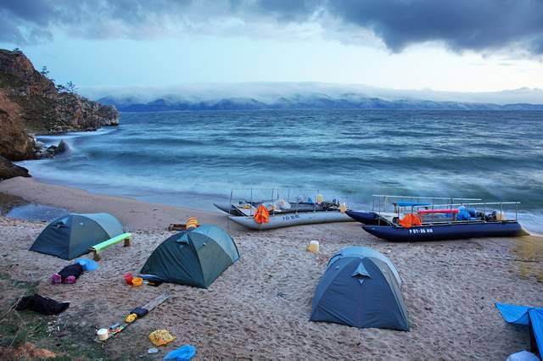

Slide 17
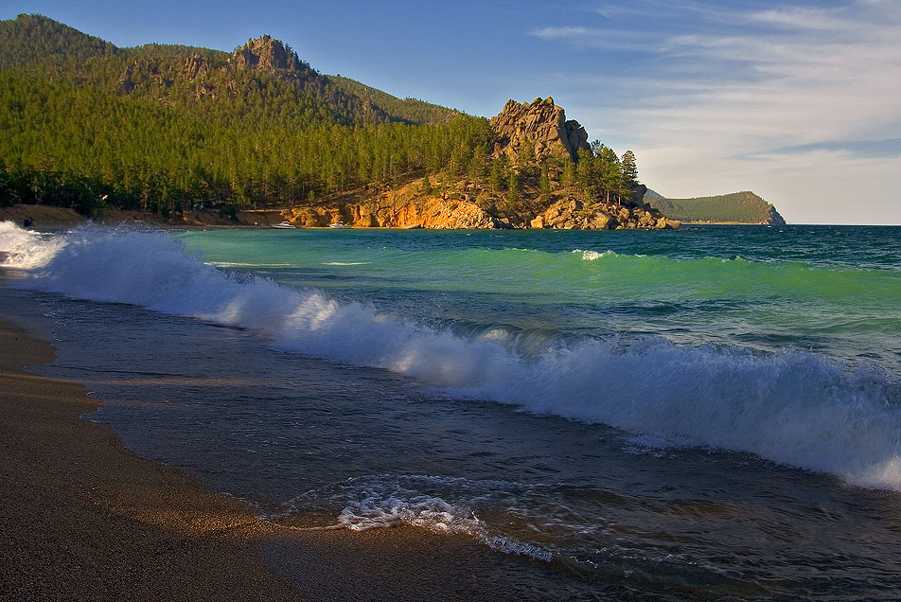
Спасибо за внимание!!!

